Slide 1

Stock Trading Agent
강화학습 기반
팀장 : 이유희
팀원 : 이희재, 전소라, 김민수(곧 갈 사람), 이혜지(간 사람)
Notes:
3조 발표 시작하겠습니다.
발표를 맡은 팀원 000 입니다.
저희팀 프로젝트 주제는 강화학습 기반 stock trading agent 입니다.
즉 하고자 하는 바는 개인투자자들에게 주식정보를 제공하여
현재 이시점에서 어떠한 종목을 매수나 매도 또는 홀딩해라
라는 정보를 제공해 참고자료로 활용될수 있도록 구축하고자 합니다.
세부적인내용은 다른 슬라이드를 통해 좀더 자세히 설명하도록 하겠습니다.

Slide 2






목차
강화학습
프로젝트 문제점
해결방안
Frontend 구현
Backend 구현
프로젝트 스케쥴
Notes:
목차는 다음과 같습니다.
먼저 기획의도와 목표를 살펴본후 전체적인 서비스 개요와
또 어떠한 데이터를 활용하고 확보하는지를 설명한후
최종구현을 위한 분석기술을 설명하고자 합니다.
마지막으로 프로젝트 일정을 간략히 설명하는 방향으로 진행하고자 합니다.

Slide 3
주식투자 강화학습
향후 방향성
주요 강화 학습 기법
주식 투자 강화학습
주요 강화 학습 파라미터
몬테카를로 학습(MC)
시간차학습(TD)
Q-러닝
정책 경사(PG)
액터-크리틱(AC)
A2C(Advantage actor-critic)
A3C(asynchronous advantage actor-critic)
에포크(Epoch) 수
탐험률(Epsilon)
최적화 함수(Optimization Function)
학습 속도(Learning Rate)
학습 데이터(Training Data)
학습 레이블(Label)
신경망(Network)
사용할 기법
사용할 신경망
Q-러닝
정책 경사(PG)
액터-크리틱(AC)
A2C(Advantage actor-critic)
A3C(asynchronous advantage actor-critic)
DNN
CNN
LSTM
Notes:
강화학습은 보상을 기반으로 정책을 수정하며 탐험을 병행하며 최적의 방법을 찾아가는 방법론입니다. 즉, 보상이 높을 수록 다음에도 비슷한 과정이 있다면 같은 행동을 하게 되는 것이죠. 탐험은 기존의 정책 말고도 더욱더 좋은게 있을지도 모르니까! 하고 무작위로 진행하는 것입니다. 이 행위를 계속 반복해 나가면 보상이 가장 높은 정책을 찾아 적용하는 것입니다.

Slide 4
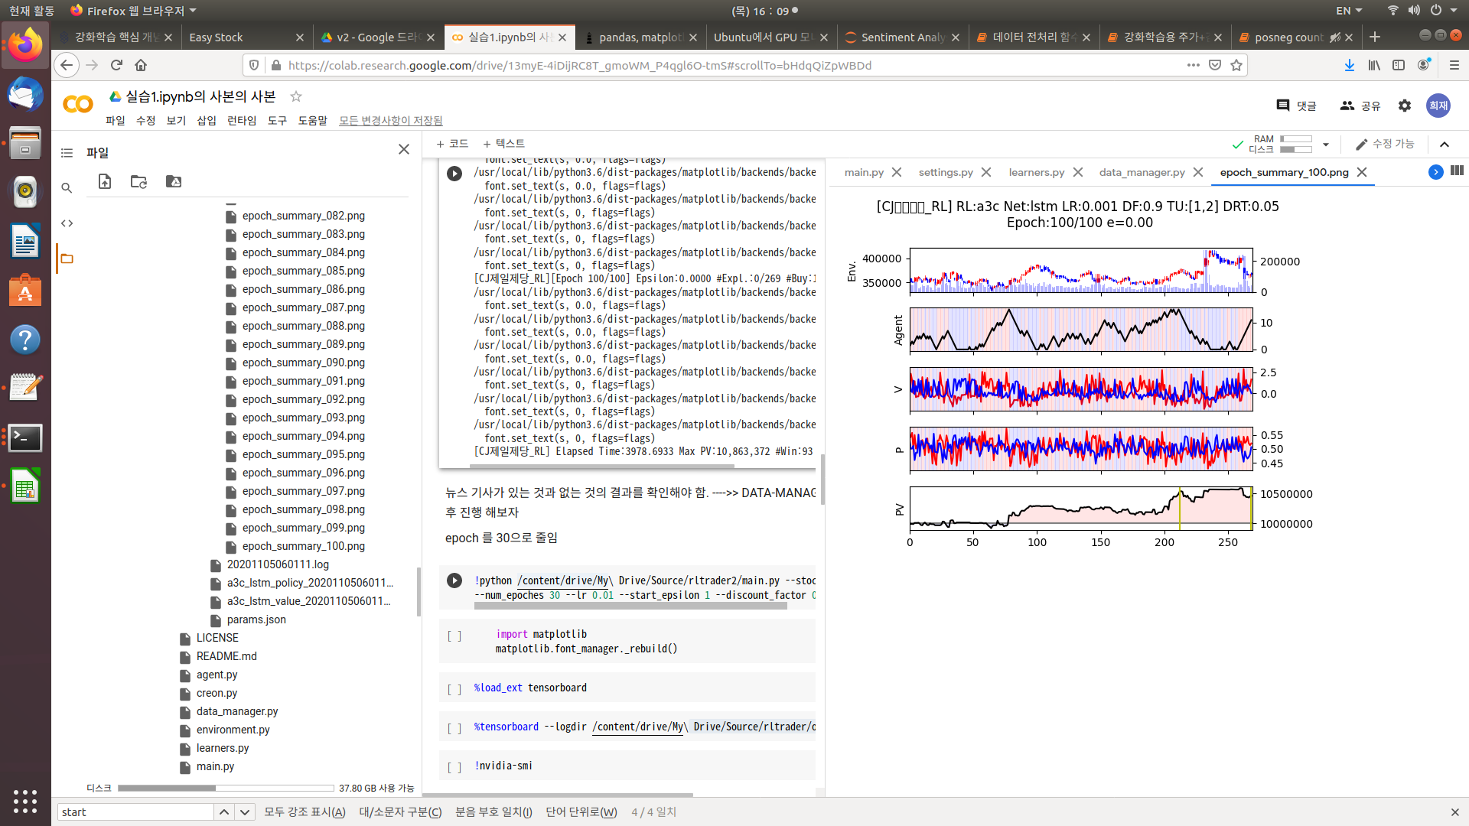
주식투자-CJ제일제당 학습 결과
향후 방향성
강화학습 설정
A3C 기법 , LSTM , Learning Rate , Discount Factor
Trading Unit , Delayed Reward Threshold , Epoch
위와 같은 강화학습 모델 요소들이 기록됨
종목의 일봉 차트
강화학습의 환경(Data)
보유 주식 차트
실선 : 보유 주식수
세로줄 : 매수(빨간색) / 매도(파란색)
가치 신경망 출력
차트
실선 : 매수 예측 가치(빨간색)/매도 예수 가치(파란색)
세로줄 : 매수(빨간색) / 매도(파란색)
정책 신경망 출력
차트
실선 : 매수 확률(빨간색) / 매도 확률(파란색)
세로줄 : 매수(빨간색) / 매도(파란색) / 탐험(노란색)
투자 결과 손익 차트
실선 : 투자 결과 손익
세로줄 : 학습(노란색)
배경 : 수익(빨간색) / 손실(파란색)
Notes:
방향성
PPT 확인

Slide 5
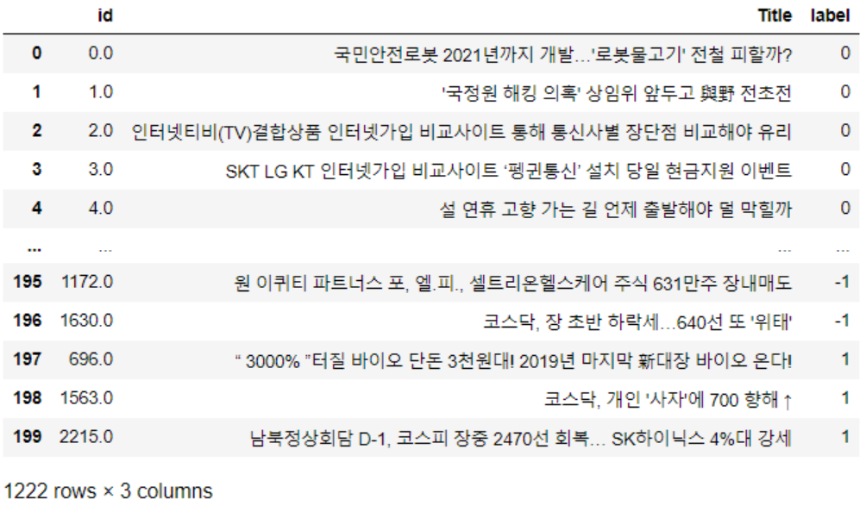


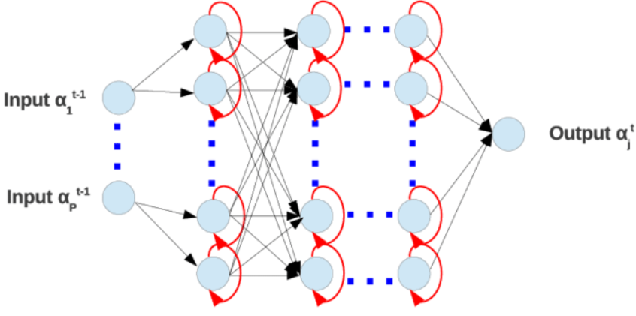
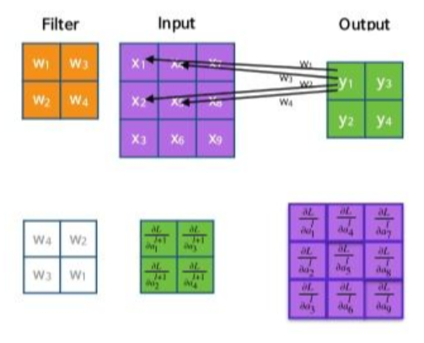









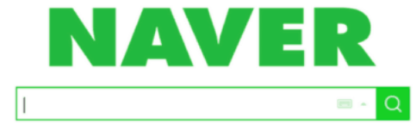
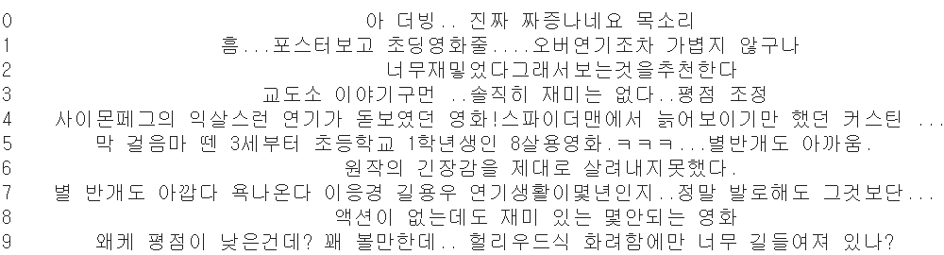
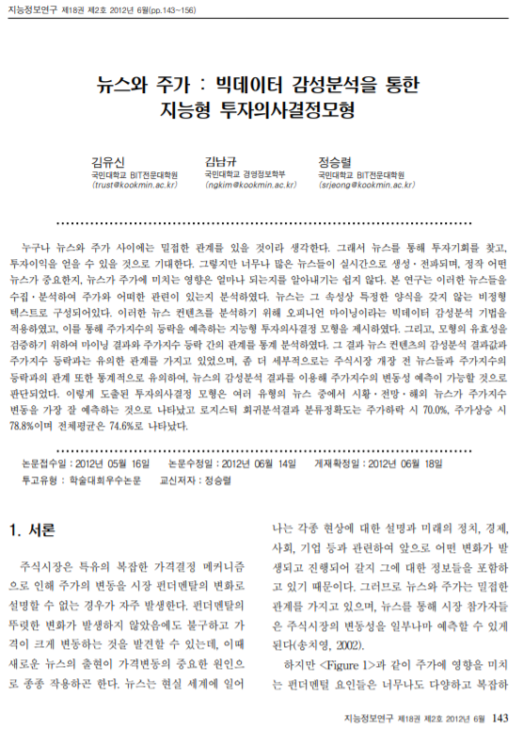

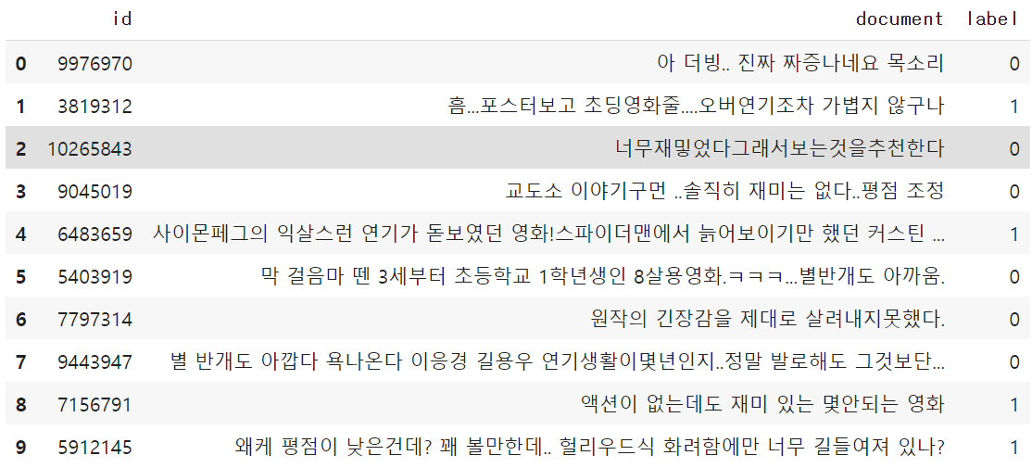
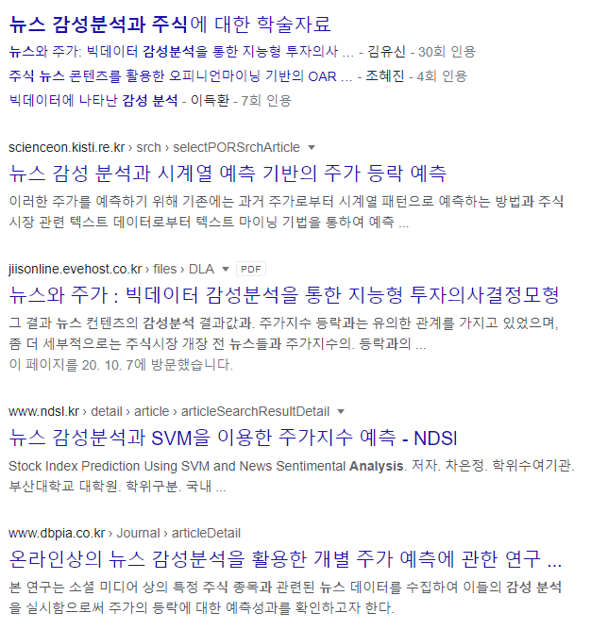
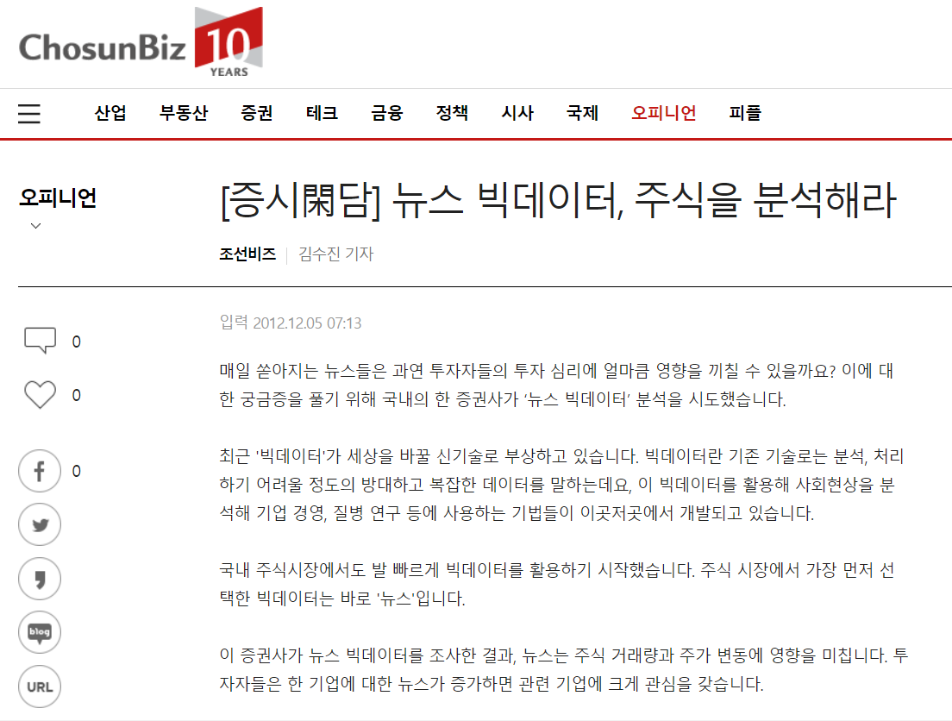

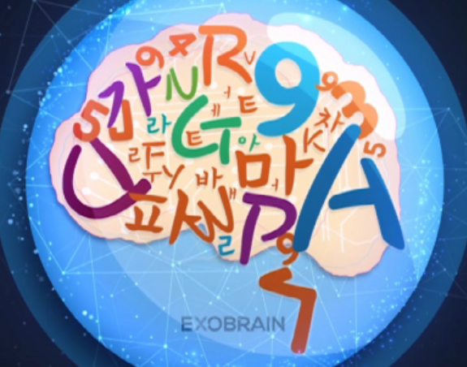
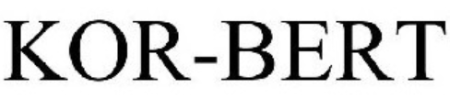
프로젝트 문제점
문제 인식
.
Ww5
모델 정확도
ID, Title, label
감성분석
종목별 200개
● 훈련 데이터 수 부족, 수기 label 비효율적 → LSTM/CNN 적용
● 정확도 : 60% 미만
Korbert
형태소 분석
● 모델 자체가 네이버 영화 리뷰로 만들어진 알고리즘, 뉴스 기사 적용 한계
● 정확도 : 54%
Notes:
1.모델 정확도(전체적으로)
(KONLPY로 한 문제점)
– 원인: 훈련 데이터 수 부족// 비효율적인 수기 라벨링을 해야 하기 때문에 시간 부족
- 딕셔너리의 데이터수 부족 (참고할만한 딕셔너리가 없다..)
-> KoNLPY, KERAS 를 활용한 감성분석의 한계 발견 트레이닝 데이터 셋을 직접 수기한거임 -> LSTM/CNN 했다. 60프로 이상 나오지 않음
문제원인을 훈련 데이터수 부족이라 판별
2. 코버트
모델 자체가 네이버 영화 리뷰로 만들어진 알고리즘 이기에 뉴스 기사에 적용하기에 한계가있다. (함축적인 내용/ 쓰이는 단어가 다르다)
-> 정확도 54 프로 정도 정확도 낮음

Slide 6
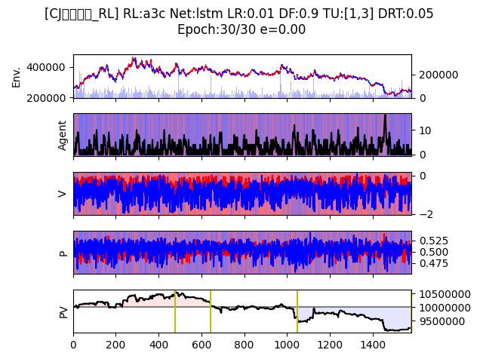
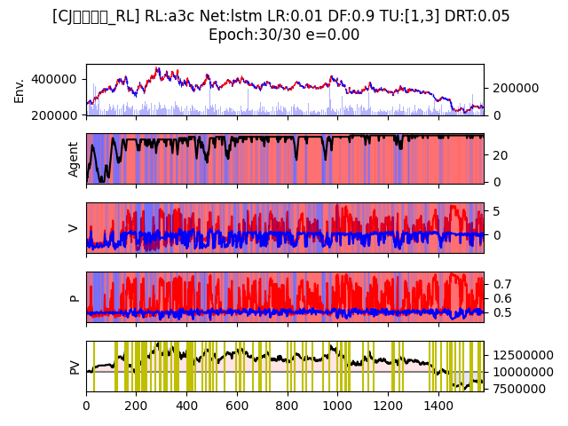
CJ제일제당 감성분석
적용 이유
감성분석 적용
감성분석 미적용
Notes:
방향성
PPT 확인

Slide 7
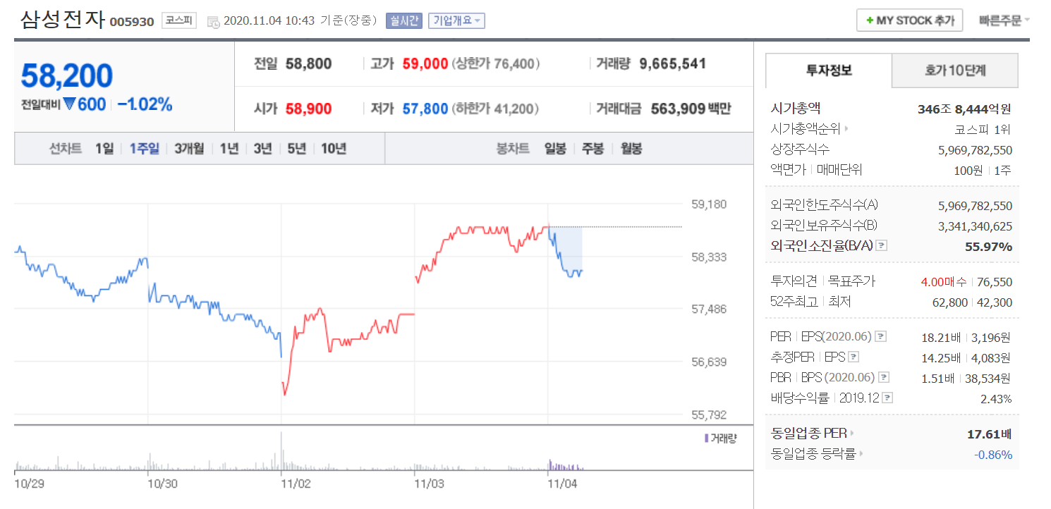
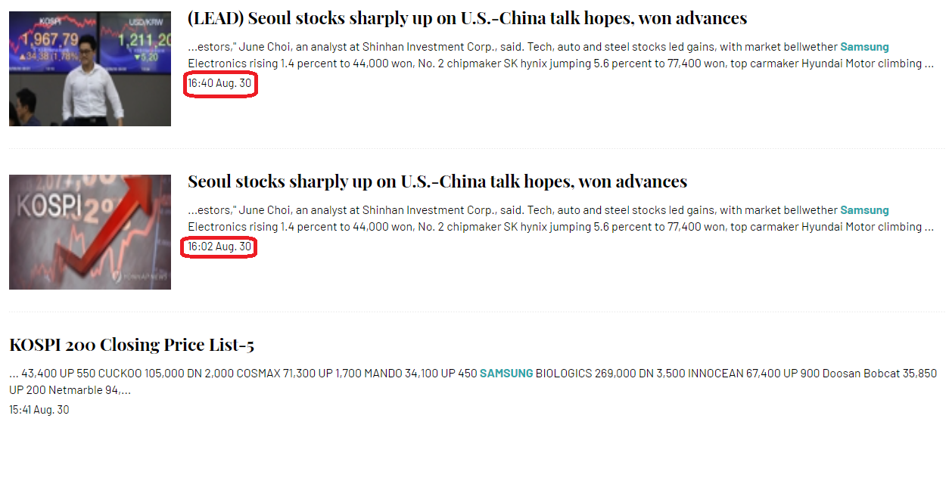
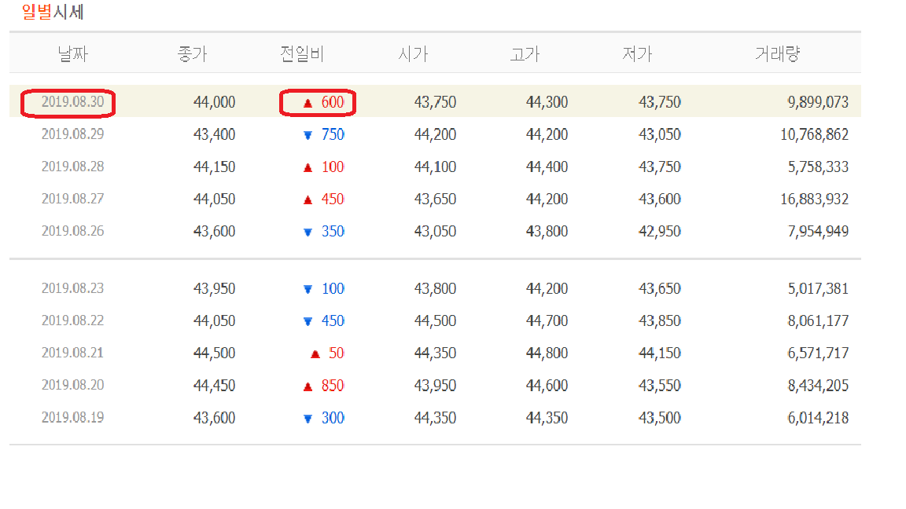
해결방안 1.주가 변동에 따른 감성분석
모델 구성
주식 정보
뉴스 확인
Label 구성
주식 추이
● 전일 종가 대비 금일 종가 증가 : 1
● 전일 종가 대비 금일 종가 감소 : -1
일별 뉴스
일 | 뉴스 title | 변동률 | Label
19/8/5 | ... | +x | 1
19/8/6 | … | -x | -1
일별 시세
Notes:
주가 변동에 따른 감정분석

Slide 8
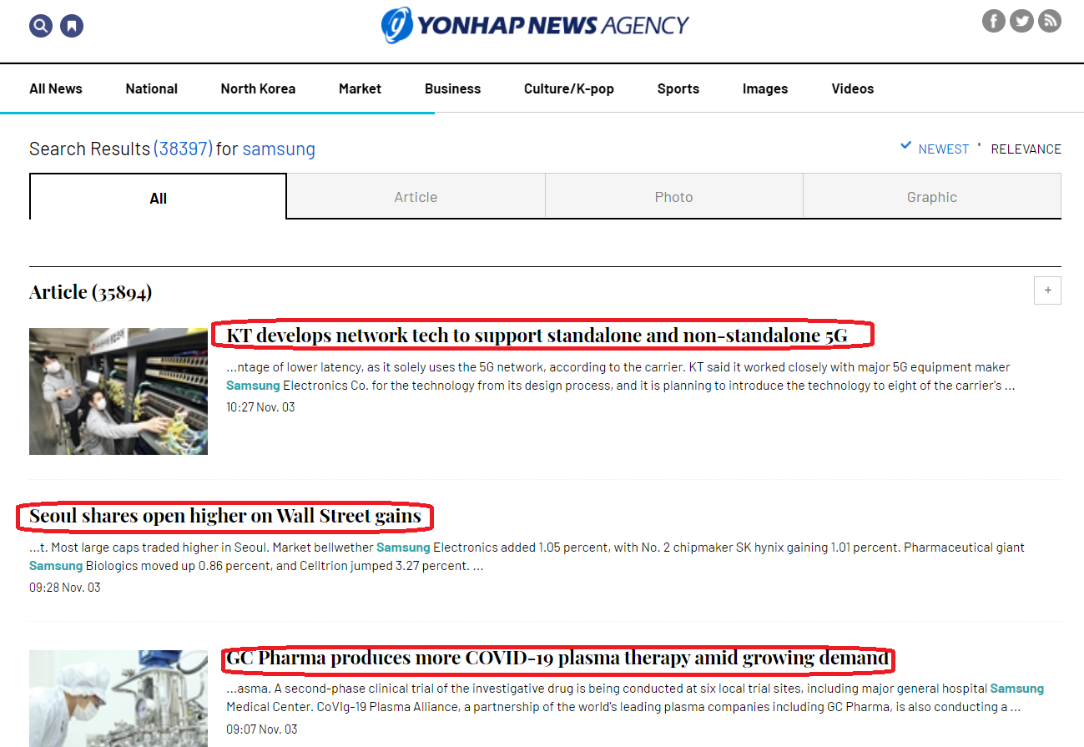

해결방안 2. 영문 기사 감성분석
분석 기술
News title Crawling
BERT
Notes:
이러한 대안
하지만 이러한 방법론을 적용하기 전에 감성분석이 정말로 의미가 있는지를 확인해야할 것이라고 생각합니다.

Slide 9
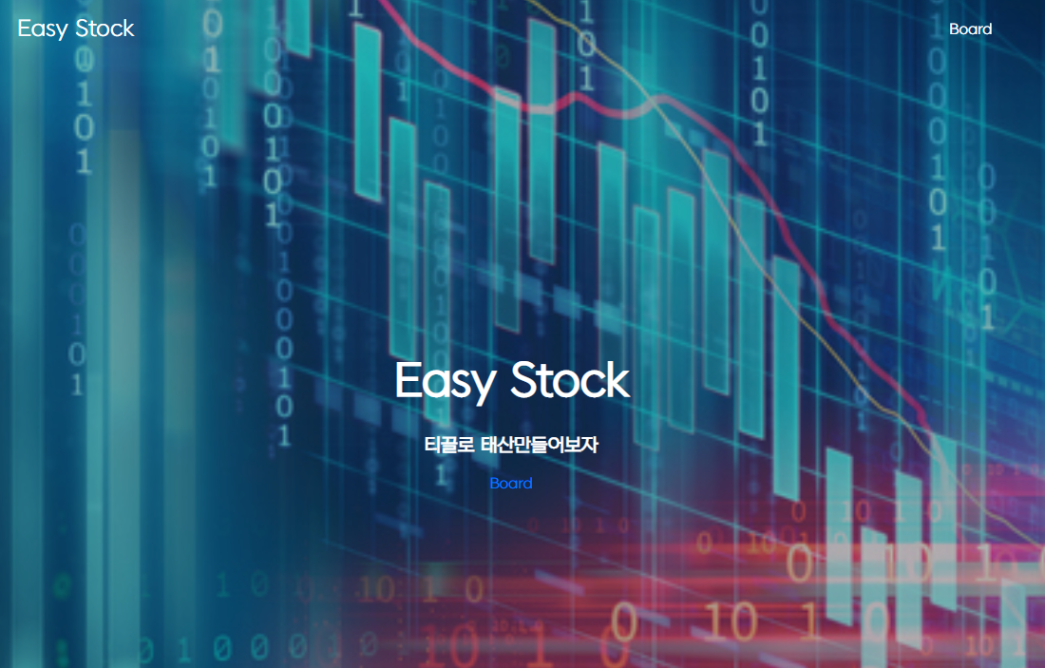
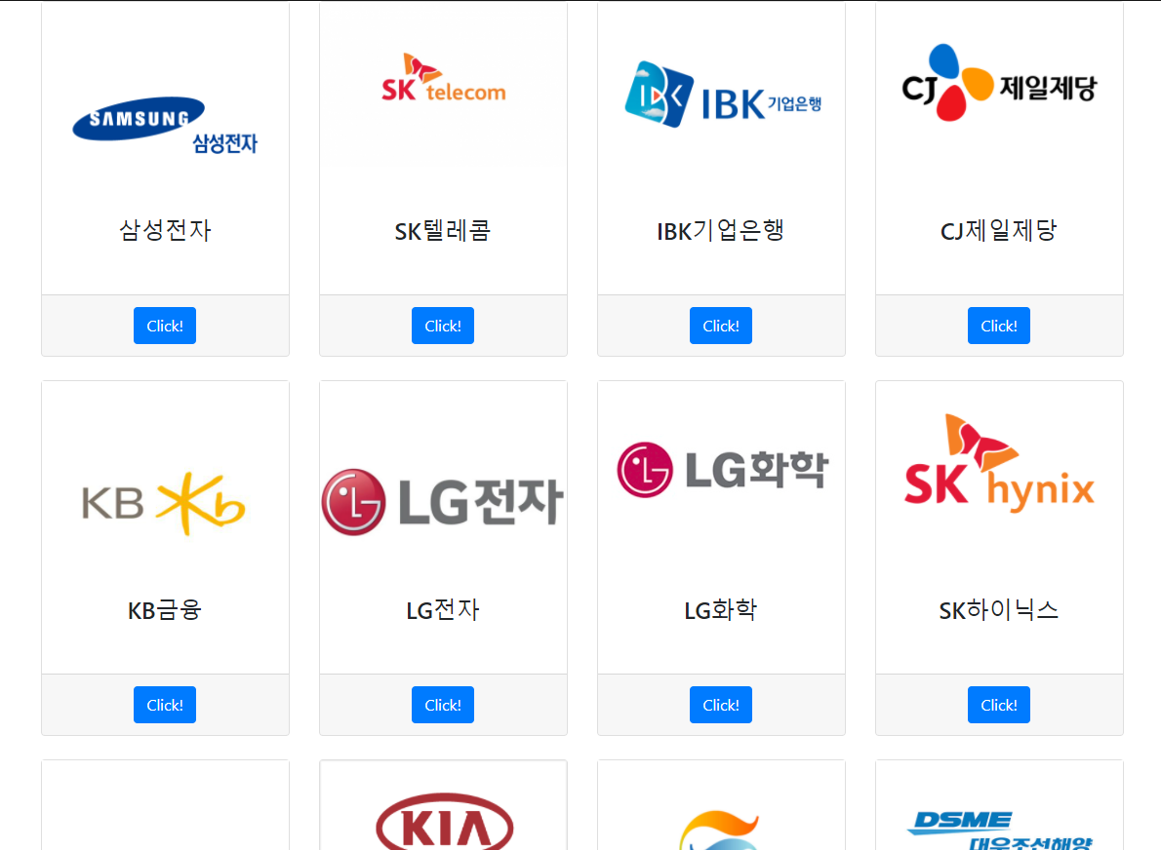
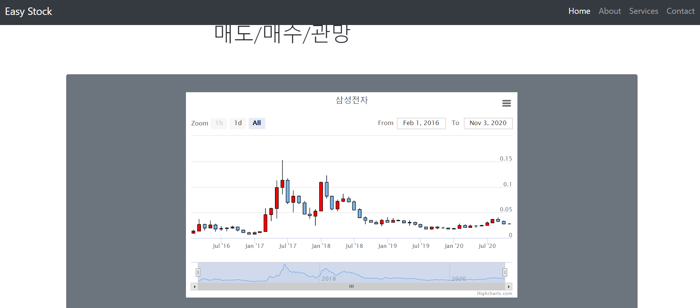
Frontend 구현
화면 구성
메인
종목 선택
추천
Django
Bootstrap

Slide 10

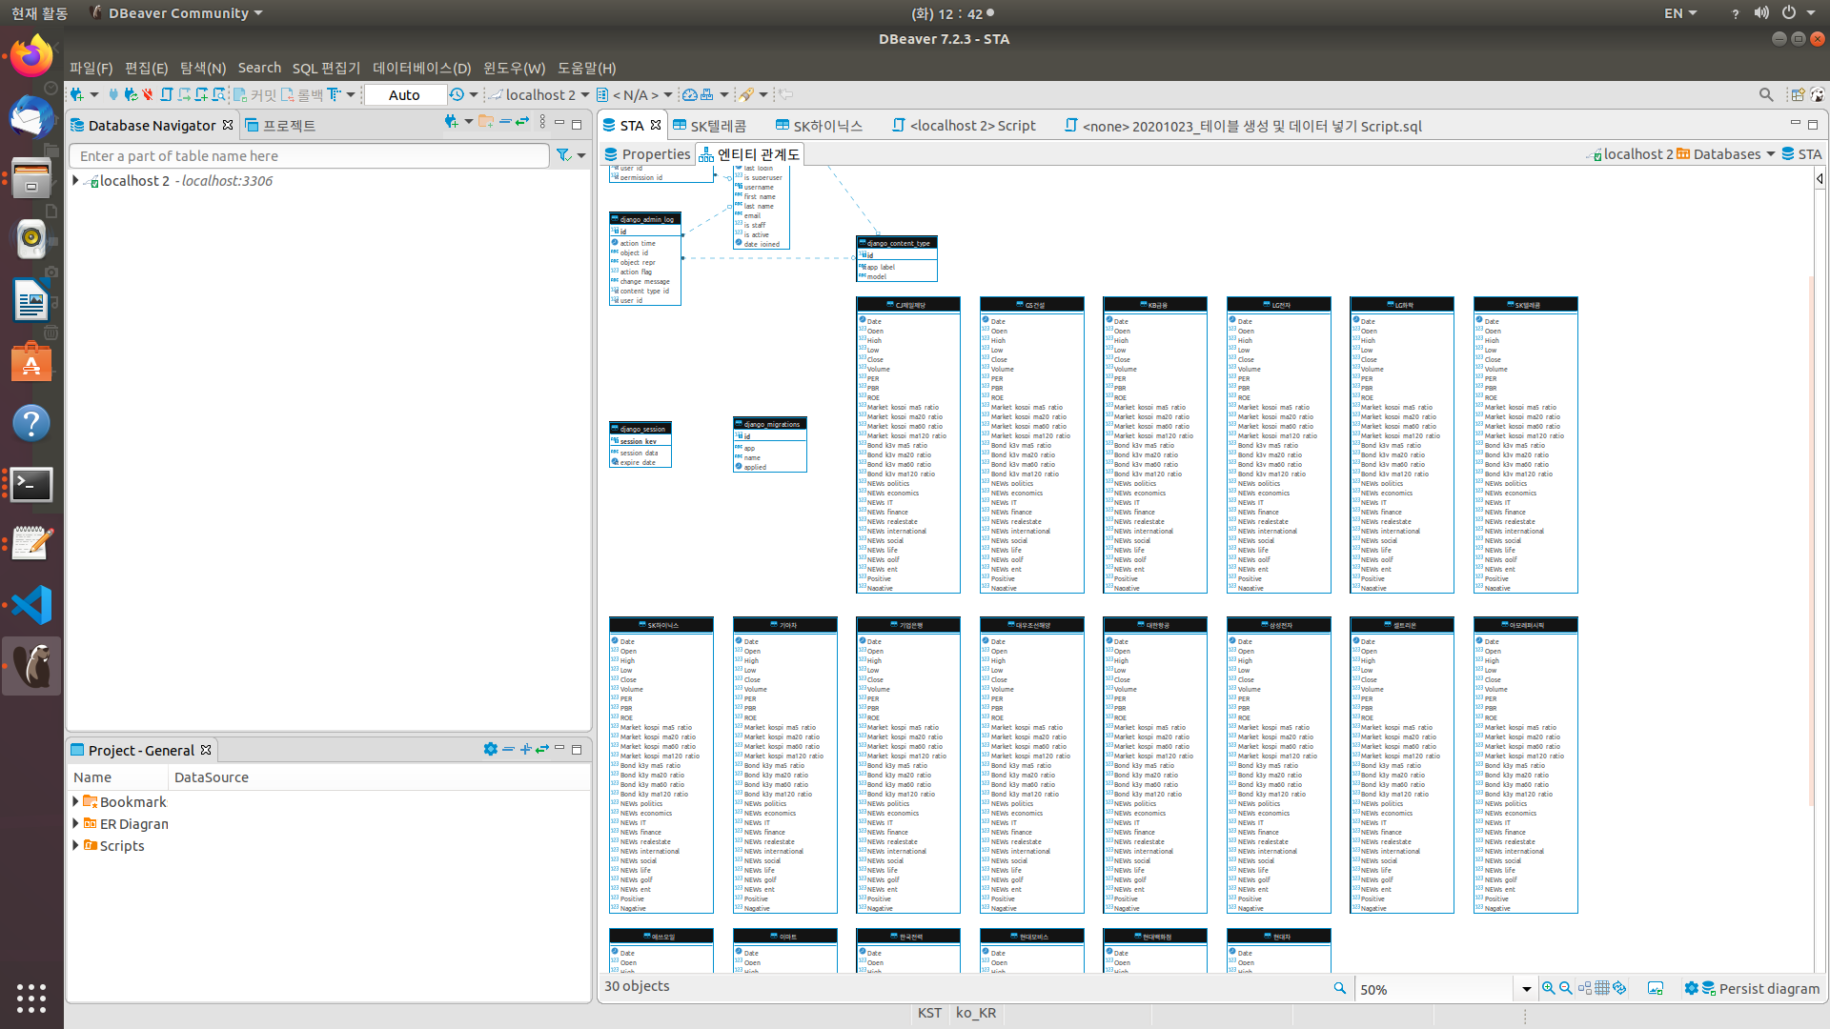

Backend 구현
개발 환경
DB management system
SQL client application
table
각 종목 주가 데이터 : 시가, 종가, 거래량, 주가 수익비율 등
뉴스 데이터 : 날짜, 감정분석 labeling, title
Notes:
ppt 참고

Slide 11
프로젝트 스케쥴(Time line, 일정 계획)
기능분류 | 기능 | 담당 | 6w | 7w | 8w | 9w | 10w | 11w
데이터 수집 (데이터 크롤링) | 학습 데이터(version 2) 구성 | 혜지, 소라
AI 모델링 | 학습 모델 구현 및 테스트 | 혜지,소라
 | 최신추가 데이터 수집 | 혜지, 소라
 | 모델 개선 | 혜지,소라
DB 스키마 구성 | 종목 정보 테이블 및 데이터 구성 | 유희, 희재
서비스 구축 | Frontend 개발 | 민수
최종 연동 및 점검 |  | 전체
Notes:
마지막으로 프로젝트 일정계획입니다.
현재 5주차까지 진행한 상태입니다.
데이터 수집과 ai모델링중 주가데이터 전처리 까지 완료한 상태이고
뉴스기사 감정 분석에 남은 추가 작업할 계획중에 있으며
강화학습이 빨리 만들어지게 된다면 db스키마구성과 서비스 구축을 추가로 만들어볼 계획입니다.

